Slide 1


MANUAL TÉCNICO
Diana Estefania Berducido Domingo
202000277
IPC2 – Laboratorio
Aux. Jackeline Benítez

Slide 2
Programación utilizada: POO
A través de la implementación de estructuras de datos para listas enlazadas simples y matrices dispersas. Estas recopilan objetos y datos (jugadores, ganadores, premios, filas, columnas) que almacena y en su mayoría representa de forma gráfica.

Slide 3
Objetivo del Programa
El objetivo es obtener dos archivos con estructura XML.
Se realiza la lectura de los XML y se procede a llenar las estructuras de listas enlazadas simples para ejecutar las colas y pilas.
El usuario tiene varias opciones: Generar una entrega de regalos simulada en consola, Generar los puzles de todos los jugadores mientras se retiran de su cola reflejado de forma gráfica y Generar una entrega de regalos simulada de forma gráfica donde se observa el inicio de la cola y pila y la mitad de la ejecución.
El objetivo general es calcular, según los archivos de entrada, los punteos de los jugadores y saber quiénes serían los primeros 10 lugares. A estos primeros lugares se les entrega un premio y esa entrega se refleja como una cola y una pila. Además de poder observar la figura en sus puzles desordenados y ordenados.

Slide 4
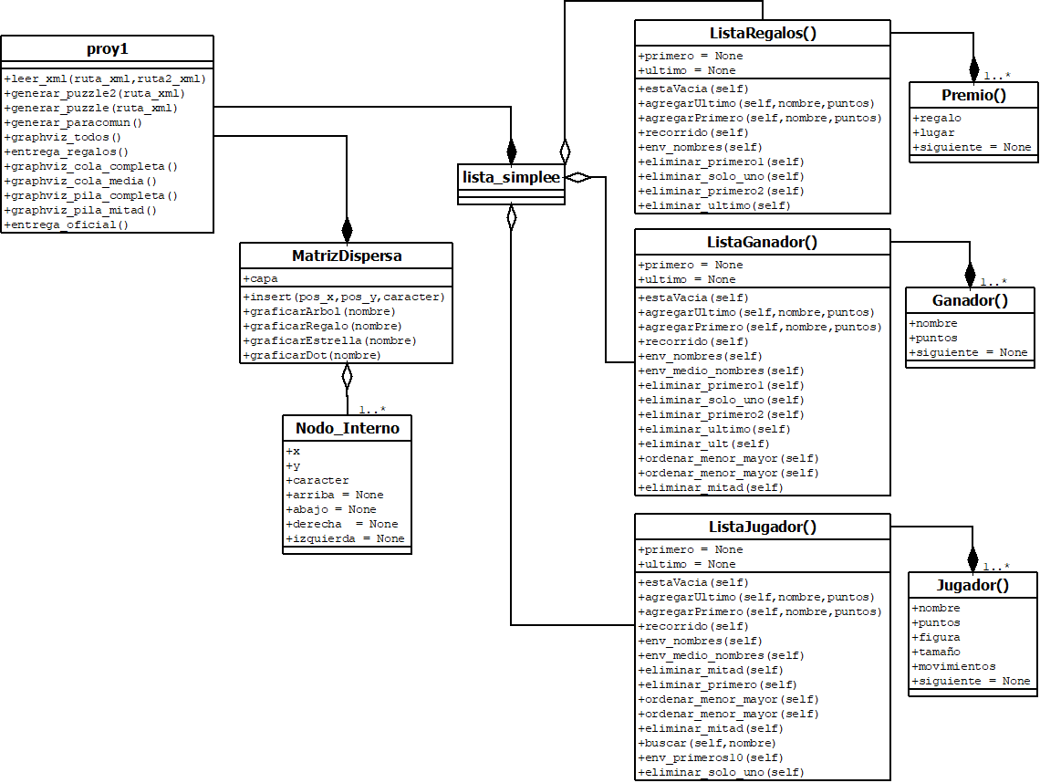
Diagrama de Clases

Slide 5
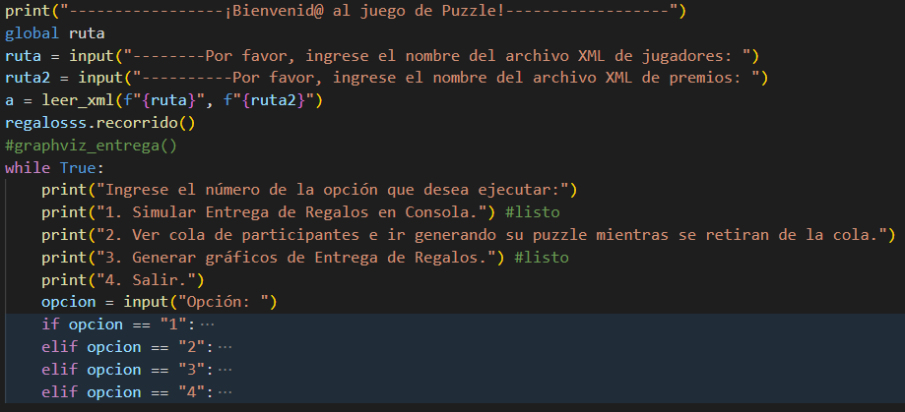
Proy1 (MAIN)
Posterior a la declaración de varios métodos que ayudan a graficar (siguientes diapositivas) cuenta con el menú de inicio, donde pregunta por los archivos de entrada y solicitan seleccionar una acción:

Slide 6
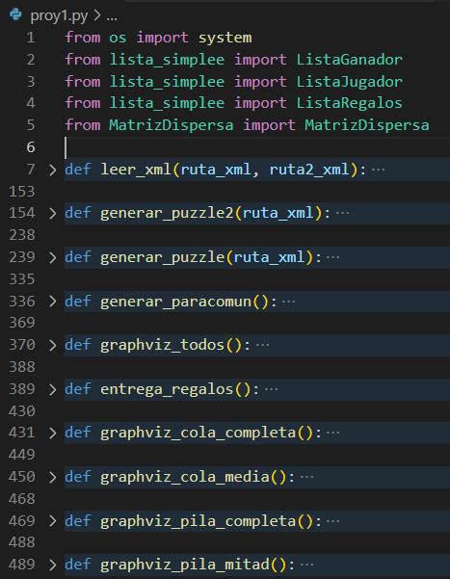
Proy1 (MAIN)
Desde aquí se llama a las otras clases para ejecutar sus funciones. Las funciones en este archivo son:
Y, todas se encargan de la parte de traer datos de las listas para graficarlas o mostrarlas en consola.

Slide 7
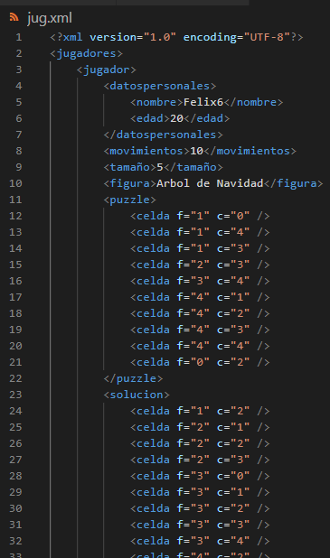
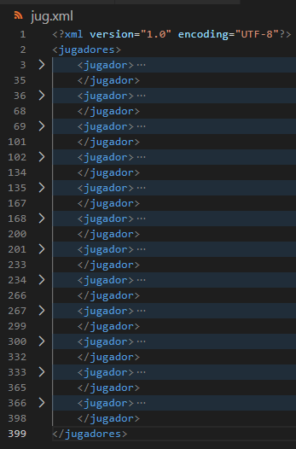
Lectura XML
En este caso, la lectura se hizo a través de ElementTree.
En las capturas se puede ver la estructura del archivo.

Slide 8
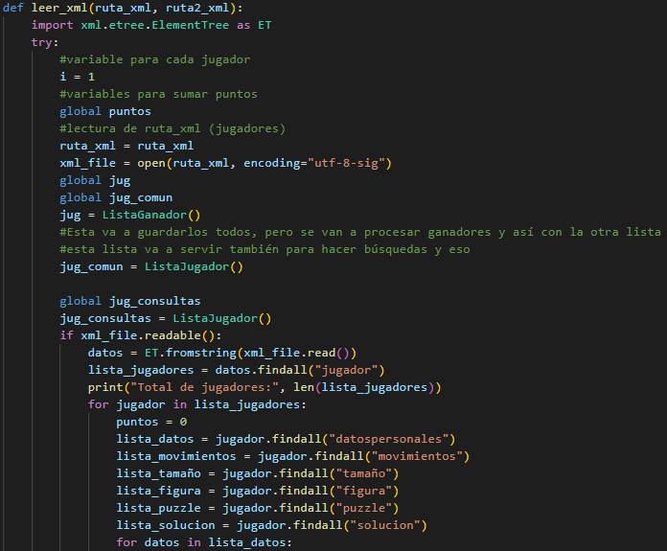
Lectura XML
Se crearon listas de los datos y más adelante se procedía a recorrerlas para almacenar los datos del xml en las estructuras. En este caso primero se llenaba la estructura de jugadores y luego del cálculo de puntos se hacía el llenado a la estructura de ganadores, de igual forma con los regalos.

Slide 9
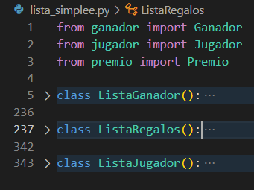
lista_simplee.py: Listas Enlazadas
Archivo encargado de crear listas para los diferentes objetos: jugador común, jugador ganador y regalos o premios.
Tienen métodos similares pero se emplean de diferentes formas. Se verán en la próxima diapositiva.

Slide 10
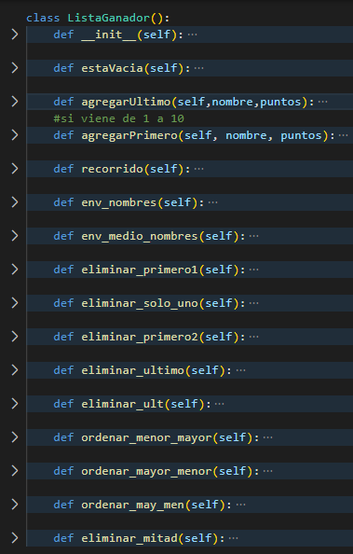
lista_simplee.py: Listas Enlazadas
Entre sus métodos están agregar de último o primero (sea cola o pila), eliminar (hay para eliminar sólo el primero, por ejemplo), recorrer, enviar a otra lista…

Slide 11
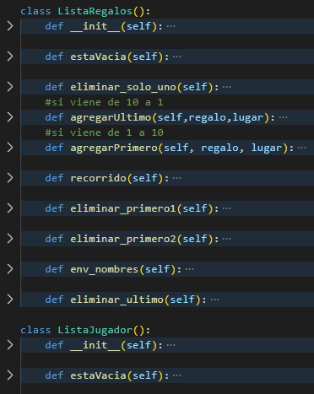
lista_simplee.py: Listas Enlazadas
Entre sus métodos están agregar de último o primero (sea cola o pila), eliminar (hay para eliminar sólo el primero, por ejemplo), recorrer, enviar a otra lista…

Slide 12
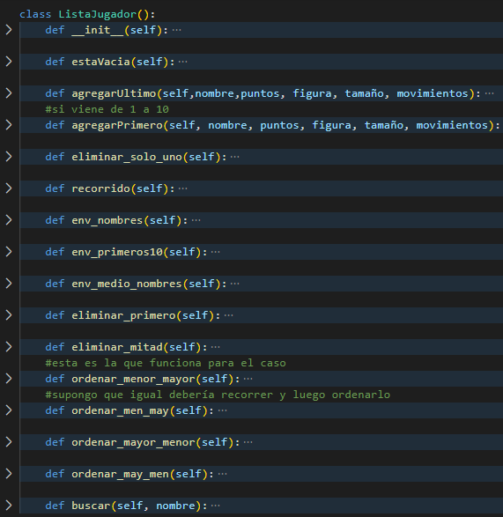
lista_simplee.py: Listas Enlazadas
Entre sus métodos están agregar de último o primero (sea cola o pila), eliminar (hay para eliminar sólo el primero, por ejemplo), recorrer, enviar a otra lista…

Slide 13
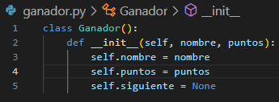
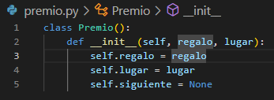
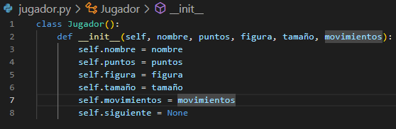
Objetos de las listas
Son los objetos que manejan las estructuras mencionadas anteriormente.

